Slide 1
Le 01 Juin 2017

Slide 2
Fiches d'Évaluation Normalisées Issues de l'eXpérience
Le partage et la valorisation
d’outils,
de réalisations ou
de projets de réalisations techniques
utilisés et/ou développés par la communauté ESR
Favoriser les interactions entre la communauté ESR et les rédacteurs des fiches,
Avoir une rédaction des fiches collaborative,
Permettre l’échange de fiches entre différentes applications de cartographie, de référencement ou de valorisation,
Informer la communauté de nouveaux projets ou d’extensions de projets déjà existants ou futurs.
Workflow de publication court, collégial et décentralisé
Cette démarche est basée sur l’expérience et l’utilisation de PLUME

Slide 3
PLUME http://www.projet-plume.org
Promouvoir les Logiciels Utiles Maîtrisés et Economiques dans l'Enseignement Supérieur et la Recherche
Référentiel
des logiciels «utiles et maîtrisés» utilisés dans les laboratoires de recherche et les universités
des logiciels développés dans les unité de recherche avec une référence aux publications présentes dans HAL
Formations
Licences, ENVOL, valorisation du projet Plume
Rédaction et relecture des fiches basé sur le volontariat. Validation des fiches par des responsables thématiques puis par le rédacteur en chef.
Historique
Projet initié en 2006
2006 à 2010 projet piloté par l’UREC, unité propre du CNRS
2011 à 2014 projet piloté par la DSI du CNRS
Fin 2013 gel du projet
Été 2015 RESINFO reprend la plateforme. Elle est déplacée et désormais hébergée chez MATHRICE
Fin 2015 arrêt des serveurs PLUME qui étaient hébergés au CC-IN2P3

Slide 4
Partage, interaction, valorisation
Domaine
(Réseau métier)
Thématique
(ASR, SI gestion, ...)
Une fiche peut avoir des co-auteurs
Possibilité d’avoir des fiches privées
Un projet, peut être lié à plusieurs logiciel/méthode …, chacun avec plusieurs retour d ’expérience
Est liée à
Fiche
(Produit, outil, méthode, procédure, projet, … utilisé/développé en ESR)
Crée, modifie,
commente
Extrait
Consulte
Décentralisation
Le concepteur de la fiche en est responsable
La communauté peut valider une nouvelle fiche ou signaler un problème
Entité de l’ESR
(Organisme, laboratoire,
auteur, …)
Communauté ESR
Utilisateur (Tout Internet)

Slide 5
Conflit
La communauté signale un souci sur une fiche
Résolution du problème (modification/suppression)
Workflow collégial
Rédaction
Transit
Publication
Rédaction
Possibilité d’avoir plusieurs auteurs
Attributs obligatoires/optionnels
Non visible sur Internet
Conflit
Transit
Non publiée sur Internet
1 mois maximum avant une publication automatique
Des relecteurs issu de la communauté peuvent valider la publication avant ou suspendre la publication
Publication
Publiée sur Internet
Possibilité d’avoir des fiches privées
Laboratoire, auteur, …
(Mise à jour demandée tous les 9 mois)

Slide 6
Feuille de route
Objectifs fin 2016
Assurer une continuité d'accès en consultation à PLUME
Trouver des collaborations
Définir et concevoir la V1 de la plateforme FENIX
Réactiver la communauté
Objectifs 2017
Ouverture de la nouvelle plateforme FENIX (V1)
Processus d’amélioration continu de la plateforme (AGILE)
Animer la communauté
Actions en cours
Infrastructure
Cahier des Charges de développement
Licence
Contenu des fiches
Modèle Conceptuel des Données
Charte graphique
Implémentation
Portage des données (PLUME -> FENIX; FENIX ->X)
…

Slide 7
Qui sommes nous ?
Un groupe de travail issu des réseaux de la Mission pour l’Interdisciplinarité du CNRS, porté par
Nos machines sont hébergées chez
L’équipe FENIX
Sophie Nicoud (chef de projet) (CNRS/LIRMM) RESINFO
Anne Cheylus (CNRS/ISCMJ)
Damien Ferney (UBP/LMBP) MATHRICE
Dirk Hoffmann (CNRS/CPPM)
Karl Oulmi (CNRS/IBL) RESINFO
Laurent Pérochon (VetAgro-Sup/UMR TERRITOIRE) DEVLOG
Henri Valeins (CNRS/RMSB) QeR
Dominique Fournier (CNRS/DR17)
David Rongeat (AMUE)
Contact : fenix-contact@listes.resinfo.org

Slide 8
Notre collaboration active
CATI : Comité Agence des Technologies et Innovations
MENESR, CNOUS, A-DSI, Association VP Numériques, ESUP, CSIESR, RENATER, AMUE, Cocktail, Inria, ABES, DSIN, DINSIC
CATI3 : Identifier les sphères d’intervention des acteurs ESR : qui produit quoi, développements existants, animation d’un catalogue des solutions existantes et distribuables, démarche d’incubation (SI Gestion)
Recenser et faire connaître les productions logicielles utilisées dans l’ESR
Faciliter le travail de prospection, d’identification, de qualification et de choix de solutions
Partager au plus tôt sur les projets d’applications, faciliter l’échange
…
Participants CATI3 :
A-DSI : Thierry Bedouin
CSIESR : Dominique Bascle
Inria : Jean Philippe Buteau
Cocktail : Guy Joulin
Amue : Hugues Ponchaut et David Rongeat

Slide 9
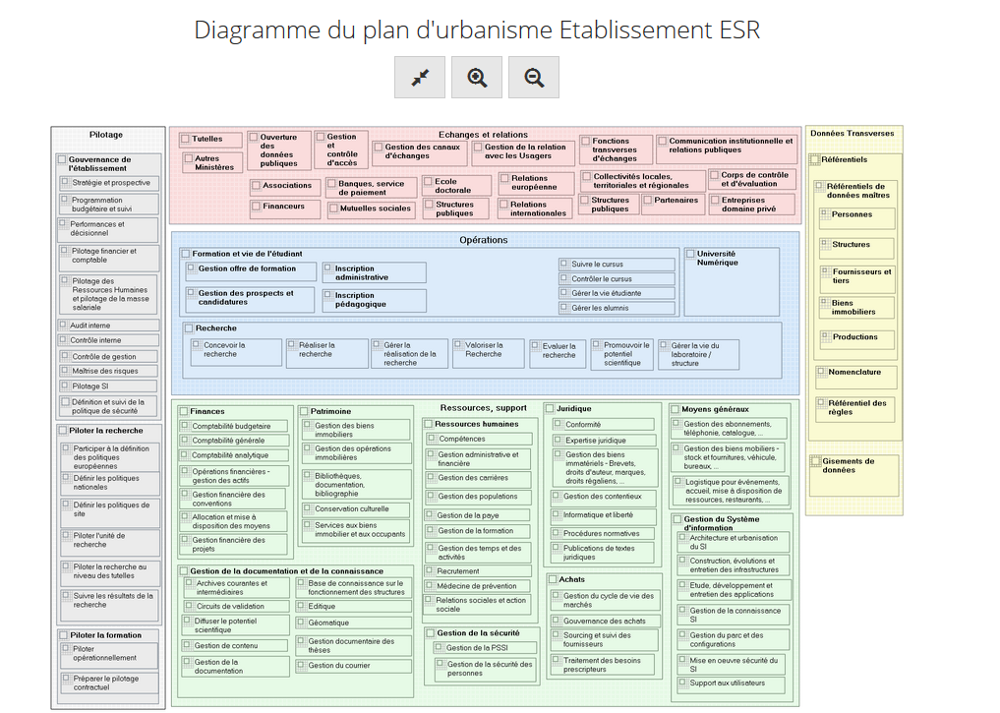
Interactions avec MEGA
Outils de cartographie des SI Gestion
Fiches d'Évaluation Normalisées Issues de l'eXpérience
Solution architecture Entreprise
Communauté
Validateurs
Urba
Contrôlent
Instance nationale
partagée
Filtre
SI Gestion
Etab 1
Projets
Etab 2
Format pivot
Etab 3
Zone urba
Usagers
Extranet
Consultation - Recherche

Slide 10
Pour nous rejoindre :
fenix-contact@listes.resinfo.org
Pour vous tenir informé :
fenix-news@resinfo.org
http://fenix.resinfo.org

